Slide 1
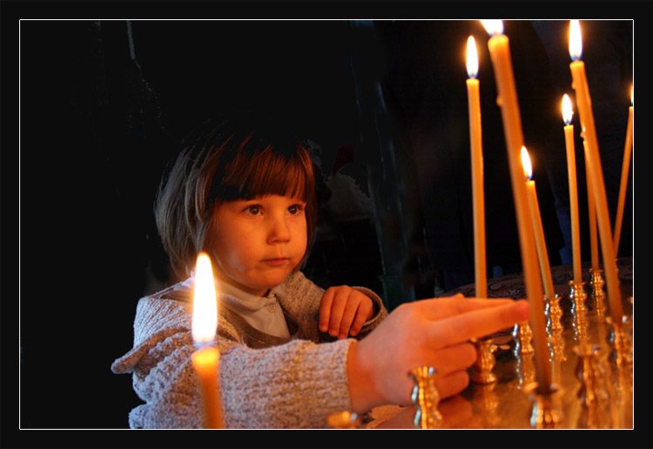
Курс «Основы православной культуры»

Slide 2
Культурологический курс «Основы православной культуры» призван решать целый ряд важнейших для современного российского образования задач:
1) повышение качества базового образования (по русскому языку и литературе, искусству, МХК, истории, обществоведению и др.);
2) духовно-нравственное воспитание;
3) творческое развитие (интеллектуальное, художественно-эстетическое);
4) формирование культуры потребления информации;
5) сохранение образовательного и культурного пространства России;
6) успешная социализация молодёжи в отечественной культуре.

Slide 3
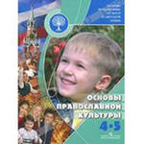
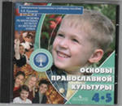
Основы православной культуры (4-5 класс). -
Компакт-диск «Основы православной культуры» (электронное приложение)

Slide 4
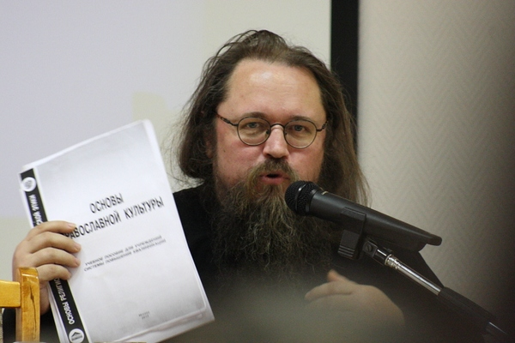
Протодиакон Андрей Кураев
Профессор Московской Духовной Академии; старший научный сотрудник кафедры философии религии и религиоведения философского факультета МГУ. Родился в Москве на Сретенье 1963 года (15 февраля).
Член экспертно-консультационного совета по проблемам свободы совести при Комитете Государственной Думы РФ по делам общественных организаций и религиозных объединений.

Slide 5
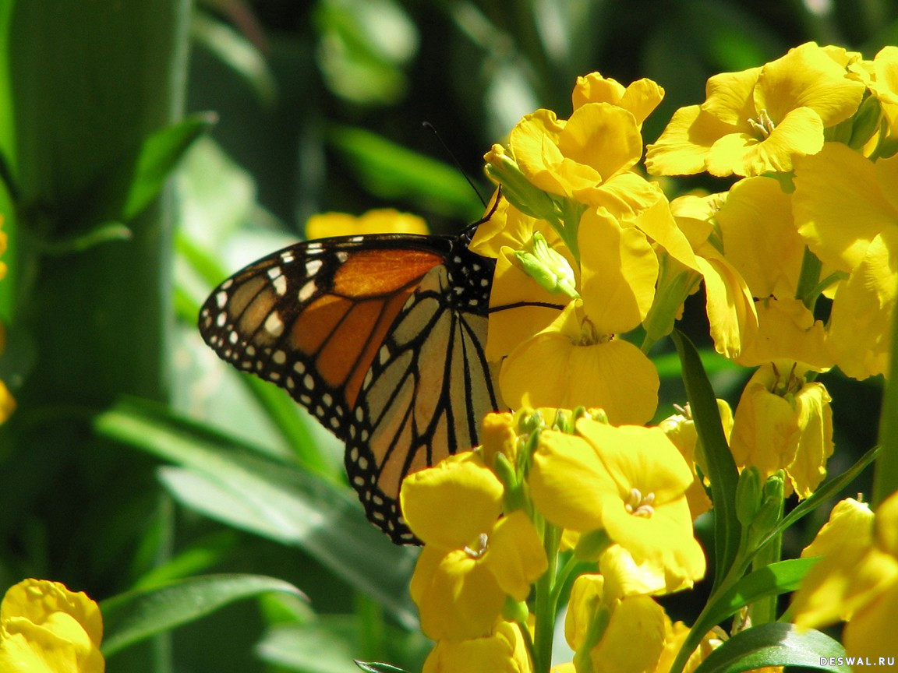
Учебное пособие знакомит с основами православной культуры, раскрывает ее значение и роль в жизни людей – в формировании личности человека, его отношения к миру и людям, поведения в повседневной жизни.

Slide 6
Темы уроков 4 класс
Урок 1 курса. Россия – наша Родина
Урок 2 курса. Православие и культура
Урок 4 курса. Православная молитва
Урок 5 курса. Библия и Евангелие
Урок 6 курса. Проповедь Христа
Урок 7 курса. Христос и Его Крест
Урок 8 курса. ПАСХА
Урок 9 курса. Православное учение о человеке
Урок 10 курса. Добро и зло. Совесть
Урок 11 курса. Заповеди
Урок 12 курса. Милосердие
Урок 13 курса. Золотое правило этики
Урок 14 курса. Храм.
Урок 15 курса. Икона
Уроки 16 курса. Зачетные задания
Урок 17 курса. Обобщающий урок

Slide 7
Темы уроков 5 класс
Таинство причастия
Монастырь
Христианское отношение к природе
Христианская семья
Защита Отечества
Христианин в труде
Как христианство пришло на Русь
Подвиг
Заповеди блаженств
Зачем творить добро?
Чудо в жизни христианина
Православие о Божием суде

Slide 8
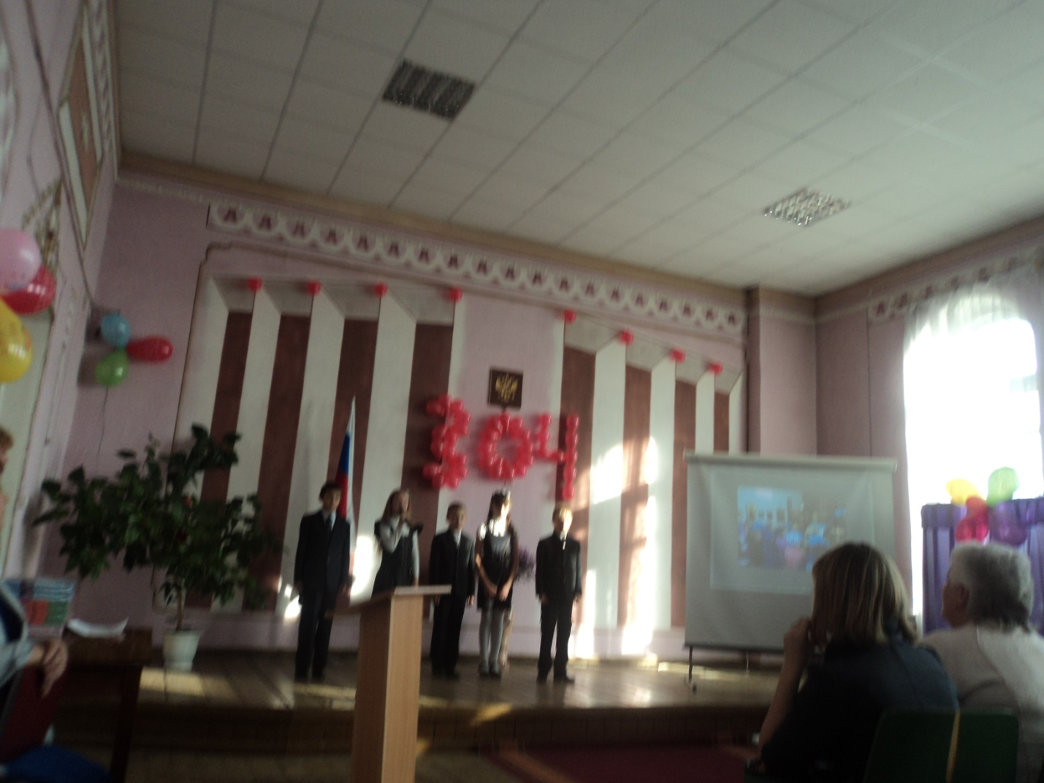
14октября 2012 года Покров День

Slide 9
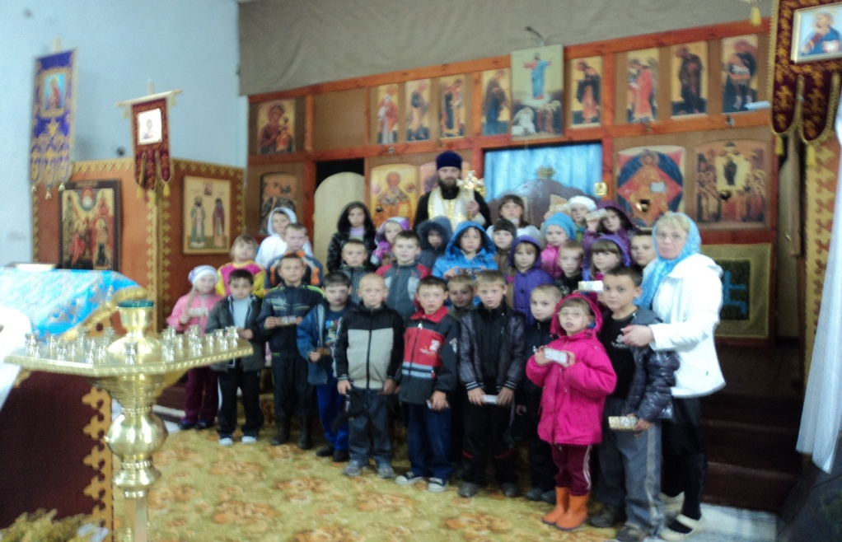
Материал подготовлен преподавателем курса «Основы православной культуры» Булатовой Т.А.

Slide 10
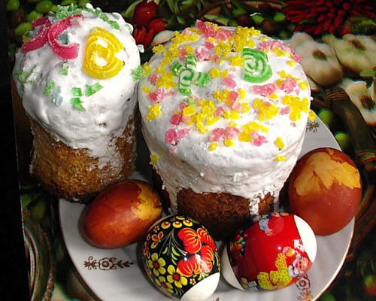
Спасибо за внимание!

